Slide 1
Chapter VII
쉐이더 모델 Shader Models

Slide 2
쉐이더 모델 Shader Models
GPU 발전을 설명하는 것이 Direct3D 쉐이더 모델.
쉐이더 모델과 GPU 아키텍쳐.
  Shader Model 1: Direct3D 8 (assembly level and C-like instructions)
  Shader Model 2: Direct3D 9 (in 2002)
  Shader Model 3: Direct3D 9.0c (in 2004)
  Shader Model 4: Direct3D 10 (in 2006)
  Shader Model 5: Direct3D 11 (in 2008)
지금까지 설명한 렌더링 파이프라인은 쉐이더 모델3 로써, 프로그래밍 가능한 단계는 정점과 프래그먼트 쉐이더 뿐.
GPU 가 발전하면서 쉐이더 모델 4,5 는 더 많은 프로그래밍 가능한 단계를가짐.
7-<number>

Slide 3
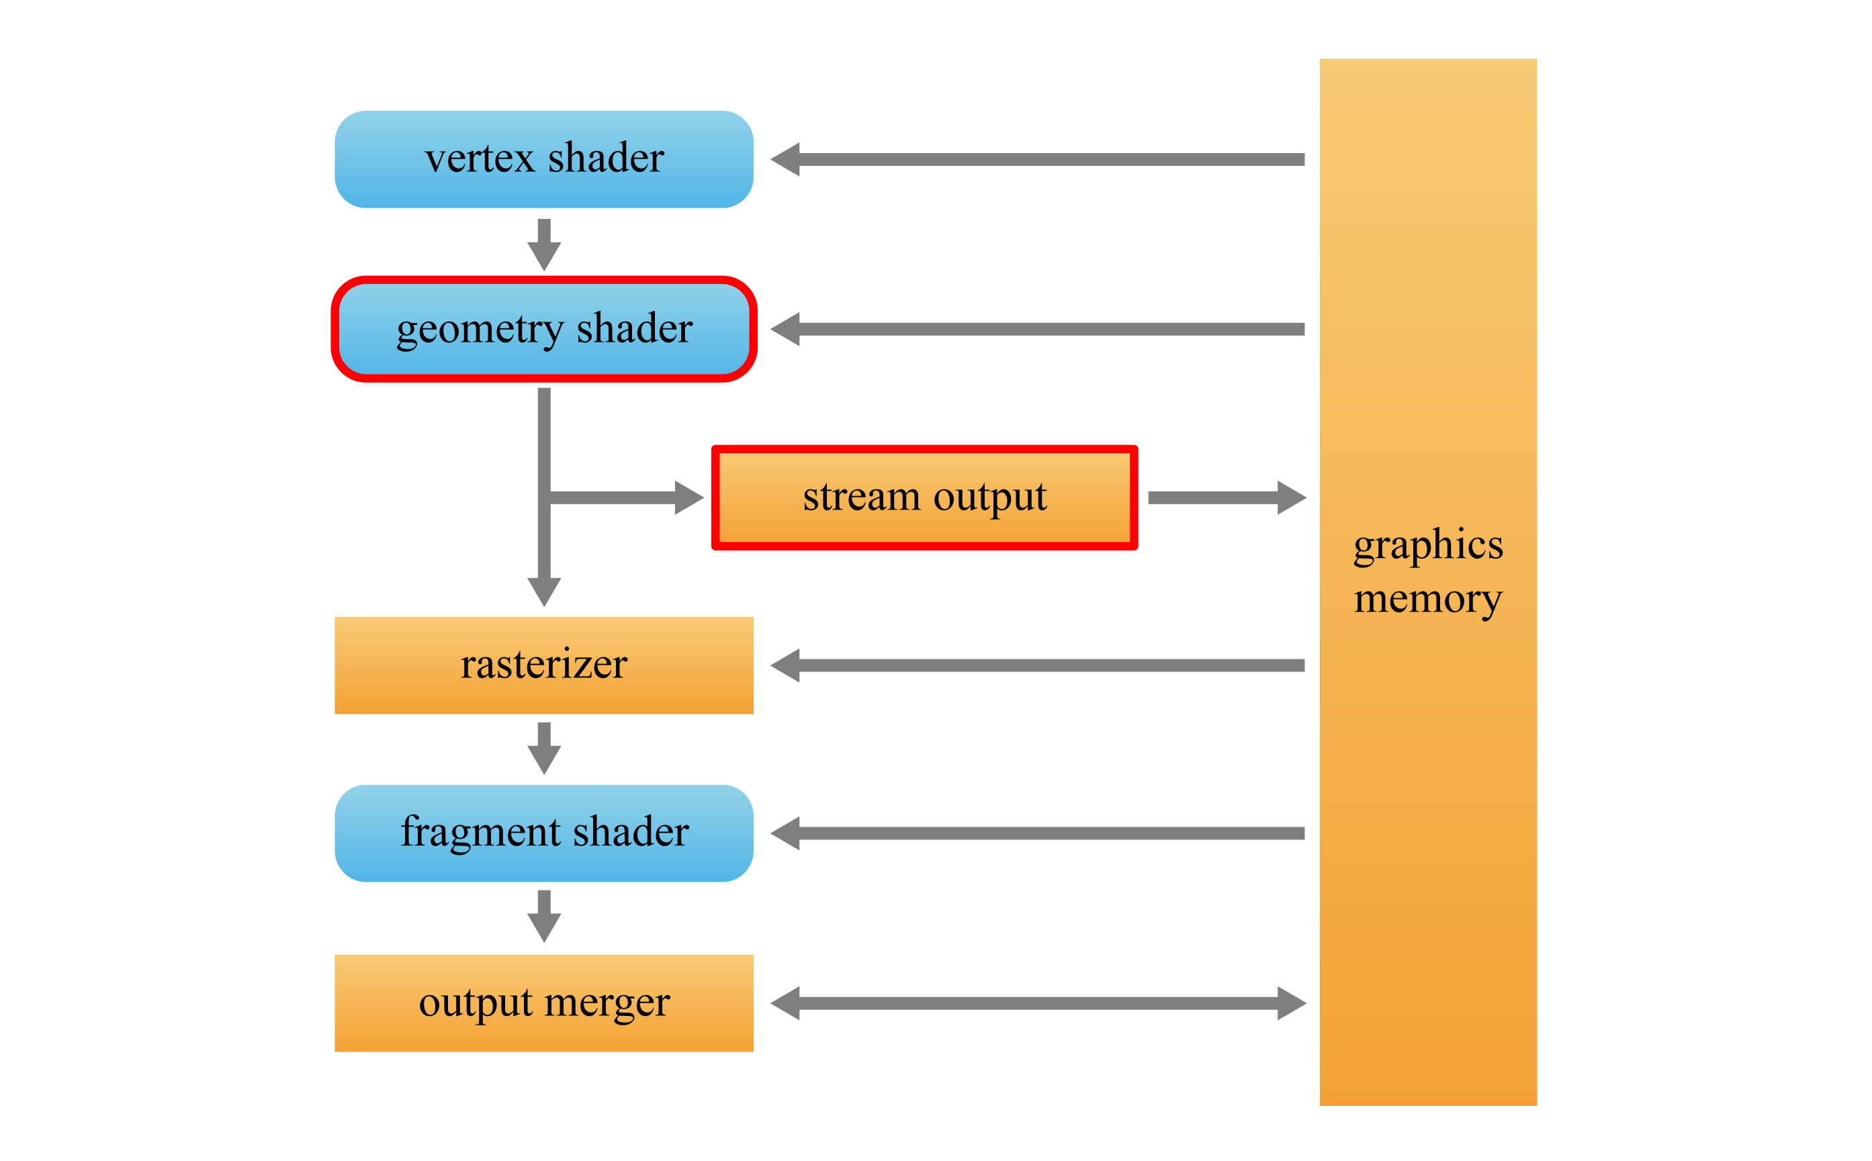
Shader Model 4 – 기하 쉐이더Geometry Shader
통합된 쉐이더 (그래픽 메모리 공유)
정점 쉐이더 출력은 기하 쉐이더로 입력되거나, 없다면 래스터라이저로 입력됨
기하 쉐이더는 프리미티브 별 연산 수행. 하나의 프리미티브는 정점 집합. (삼각형은 3개 정점)
입력 프리미티브를 버릴 수도 있고, 새로운 것을 생성할 수 있음.
쉐이더 모델 4 이전에는, CPU가 반드시 새로운 프리미티브를 위해 정점/인덱스 버퍼를 채워 GPU에게 넘겨줘야 했음.
7-<number>

Slide 4
Shader Model 4 – 스트림 출력 Stream Output
스트림 출력 stream output 이라는 고정된 단계가 쉐이더 모델4에 추가되어 정점/기하 쉐이더가 자신의 출력을 그래픽 메모리에 쓸 수 있게 함.
스트림 출력 결과는 정점 쉐이더가 다시 처리 가능
쉐이더 모델 4 이전에는 정점 쉐이더 출력은 파이프라인 나머지 단계를 모두 거쳐야 파이프라인을 빠져나갈 수 있었음.
7-<number>

Slide 5
응용 사례: 동적 파티클 시스템 Dynamic Particle System
파티클 시스템은 파티클이라고 불리는 작은 물체들로 구성되며, 물, 불, 비, 눈, 연기, 먼지 등을 렌더링할 때 자주 사용.
동적 파티클 시스템: 기하 쉐이더와 스트림 출력을 통해서 파이클을 생성하고 삭제.
파티클 시스템은 2 단계로 구성
  시뮬레이션 단계: 물리 법칙을 이용하여 파티클 위치 속도 계산.
  렌더링 단계: 개별 응용 분야에 특화된 기법으로 파티클 렌더링
물리 기반 시뮬레이션
  뉴톤의 운동제2법칙: 힘 f , 가속도 a, 물체의 질량 m , f=ma
  a = f/m.
  가속도는 속도를 시간에 미분한 것임. 가속도를 시구간에 대해 적분하면 속도의 변화량을 얻음. v= v0 + at
  속도를 시구간에 대해 적분하면 위치의 변화량을 얻음. s=s0+t(v1+v)/2
  속도와 위치를 갱신하기위한 적분 연산은 물리 기반 시뮬레이션의 핵심
7-<number>

Slide 6
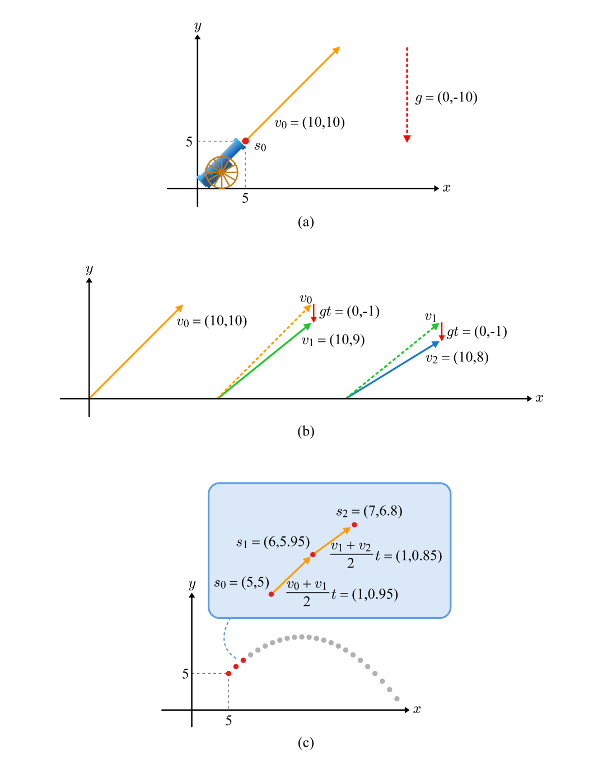





동적 파티클 시스템 Dynamic Particle System (cont’d)
속도와 위치
가정: 시구간 time step = 1/10초, 중력가속도 g = 10m/s².
7-<number>

Slide 7
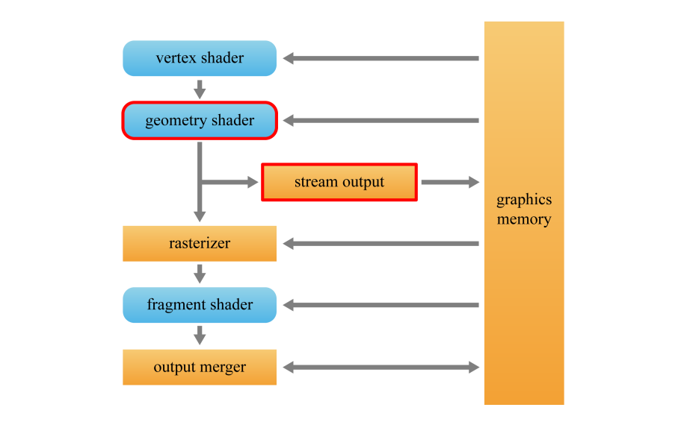
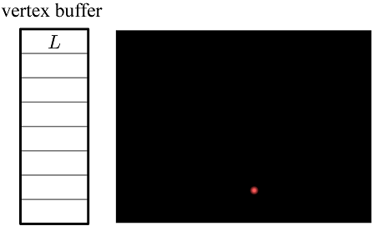
불꽃놀이 Fireworks
3 종류 파티클: 발사관launcher, 연화shell, 불꽃ember.
발사관 파티클은 고정되어 움직이지 않고, 일정한 시간마다 임의의 방향으로 연화 파티클 발사. 타이머 사용.
투패스 알고리즘(Two-pass algorithm): simulation, rendering
시뮬레이션 Simulation
  정점 쉐이더는 발사관 L 을 기하쉐이더 (GS) 로 넘겨줌.
  GS는 발사관 타이머를 감소한 후, 스트림출력(SO)을 통해 L을 메모리에 저장.
렌더링 Rendering
  정점 버퍼의 내용을 렌더링 (현재는 발사관 L만 있음).
7-<number>

Slide 8
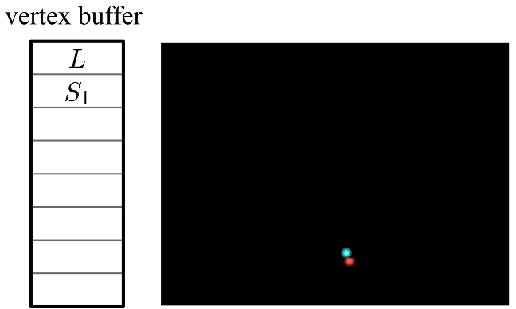
불꽃놀이 Fireworks (cont’d)
발사관 L 타이머가 0이 되면.
시뮬레이션 Simulation
  L 타이머를 초기값으로 재설정.
  GS는 새로운 정점 연화 S₁ 생성. 연화 역시 자신의 타이머를 가짐
  연화는 초기 속도와 위치를 가짐.
  GS는 L 과 S₁ 을 SO를 통해 메모리에 출력.
렌더링 Rendering
  정점 버퍼의 내용을 렌더링 (현재는 L 과 S₁ 있음).
7-<number>

Slide 9
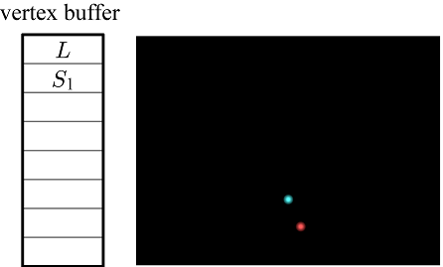
불꽃놀이 Fireworks (cont’d)
반복적으로
시뮬레이션 Simulation
  L 과 S₁ 타이머 감소.
  S₁ 속도와 위치 갱신.
  GS 는 L 과 S₁ 을 메모리 출력.
렌더링 Rendering
  정점 버퍼의 L 과 S₁ 렌더링
7-<number>

Slide 10
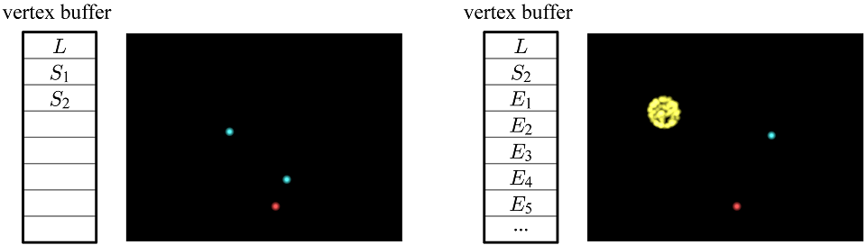
불꽃놀이 Fireworks (cont’d)
L 타이머가 0에 도달하고 S₁ 타이머는 아직 0이 아니라면, 발사관은 또 다른 연화 (S₂) 를 발사 (왼쪽 그림).
S₁ 타이머가 0에 도달하면, 폭발하여 많은 불꽃 ember 파티클 생성.
시뮬레이션 Simulation
  불꽃 ember 파티클도 타이머 할당.
  불꽃들의 위치와 속도는 S₁ 에서 방사형으로 뻗어가도록 설정.
  GS 는 L, S₂, 불꽃ember 출력. S₁ 은 버림.
렌더링 Rendering
  정점 버퍼의 내용을 렌더링 (현재는 L , S₂ ,불꽃이 있음).
7-<number>

Slide 11
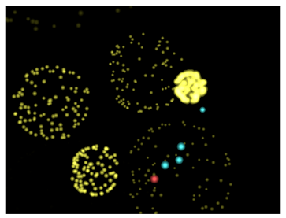

불꽃놀이 Fireworks (cont’d)
반복적으로
시뮬레이션 Simulation
  모든 파티클의 타이머를 감소시킴
  연화와 불꽃의 속도와 위치를 갱신
  GS 는 모든 파티클을 출력
렌더링 Rendering
  정점 버퍼 렌더링
불꽃의 타이머가 감소됨에 따라 색깔이 희미해짐. 타이머가 0에 도달하면 GS는 불꽃을 출력하지 않음(불꽃 소멸)
여러 개의 연화가 폭발한 장면(먼저 폭발한 연화의 불꽃은 희미함)
7-<number>

Slide 12
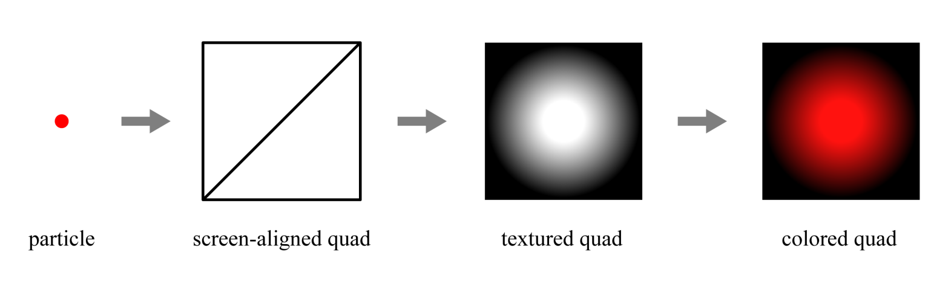
불꽃놀이 Fireworks (cont’d)
빌보드 billboard 를 이용해서 파티클 렌더링 (빌보드는 이미지 텍스쳐가 입혀진 사각형)
  파티클은 사각형으로 대체.
  회색조의 텍스쳐가 입혀짐.
  각 파티클의 색상과 결합.
불꽃놀이 배경은 검은색이므로 위의 텍스쳐 사각형은 빨간색 구처럼 보임.
배경이 검은색이 아니면 회색조 텍츠쳐의 흰색에서 검은색으로 갈수록 알파 값을 감소 설정.
7-<number>

Slide 13
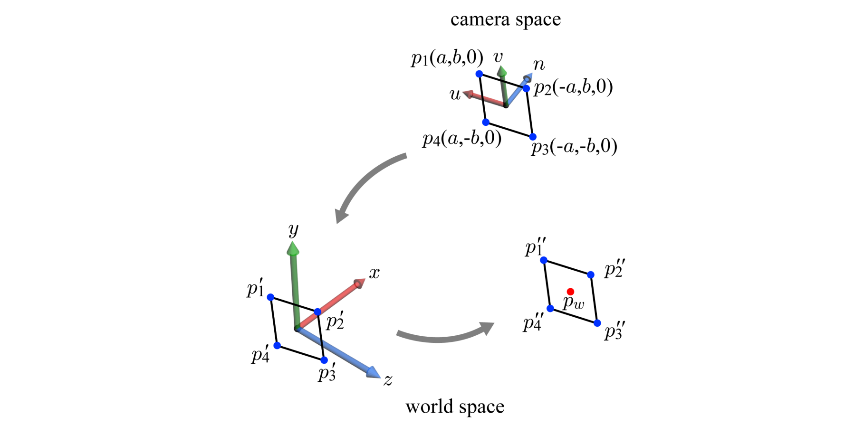
불꽃놀이 Fireworks (cont’d)
스크린에 정렬된 빌보드 Screen-aligned billboard
  카메라 공간에 미리 정의된 4개 벡터 {p₁, p₂, p₃, p₄}.
  뷰 변환 행렬 M_{view} 의 역행렬에서 회전 변환 (왼쪽 위 3x3 부분 행렬) 적용
  시뮬레이션에 계산한 파티클의 월드 공간 위치 p_{w} 더함
GS는 월드 공간 위치 p’’을 계산하고 이를 클립공간으로 변환
  uv에 정렬됨 (n=0)
  시선을 향함
7-<number>

Slide 14
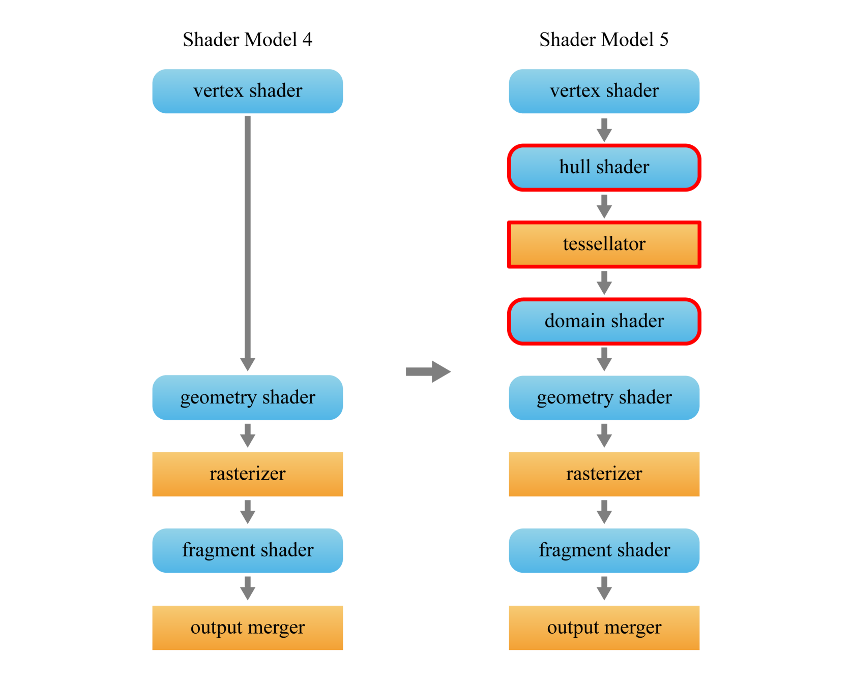




쉐이더 모델 5 Shader Model 5
매개변수 곡면은 데이터 양이 적음 (예 3차 베지어 곡면은 16개 컨트롤 포인트)
쉐이더 모델 5의 가장 큰 특징은 하드웨어 테셀레이션 지원
헐 쉐이더, 테셀레이터, 도메인 쉐이더 추가하여 부드러운 표면 처리
저해상도 폴리곤 메쉬를 컨트롤 메쉬로 취급
변환 처리 후에 고해상도 폴리곤 메쉬로 테셀레이션
7-<number>

Slide 15
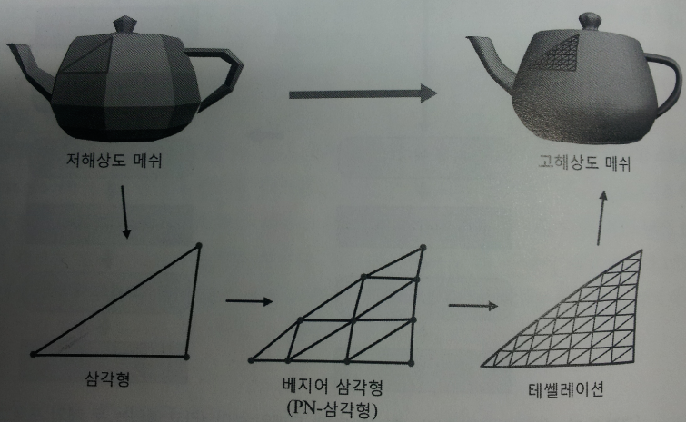











PN-삼각형 PN-Triangle
PN-삼각형 (P=포인트 N=노멀)은 저해상도 폴리곤 메쉬 삼각형에서 유도된 베지어 삼각형
PN-삼각형은 테셀레이션 과정을 거쳐서 다수의 삼각형으로 전환되고 이는 원래 삼각형을 대체
7-<number>

Slide 16
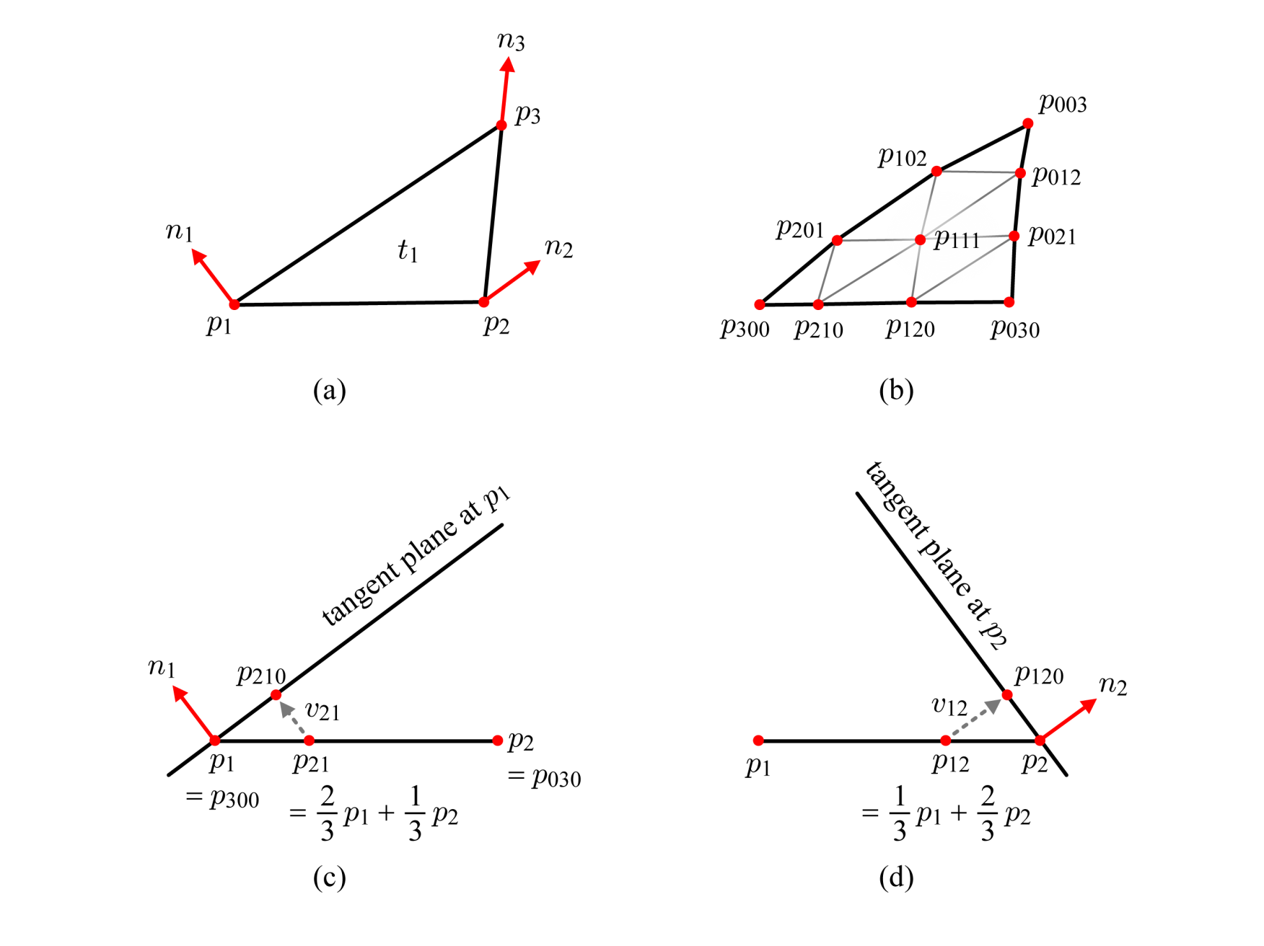




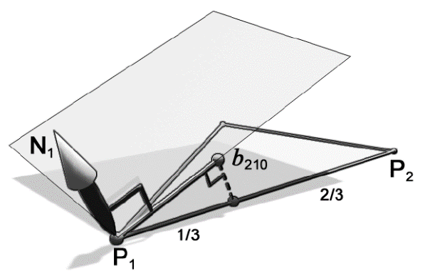
PN-삼각형 – 컨트롤 포인트Control Points
삼각형 t₁ (a) 을 3차 베지어 삼각형 (b) 으로 변형하자.
우선 변에 있는 컨트롤 포인트 계산!
7-<number>

Slide 17

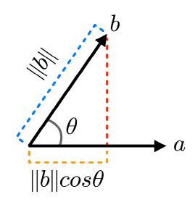
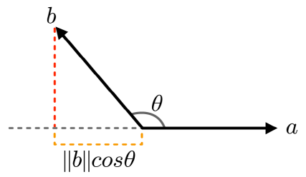
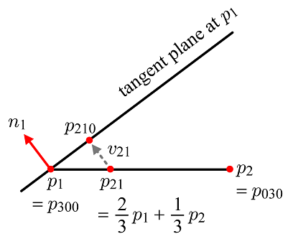
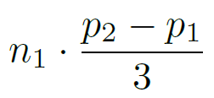
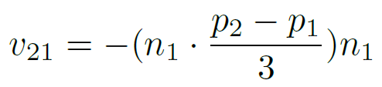

PN-삼각형 – 컨트롤 포인트(cont’d)
내적 :
a 가 단위 벡터이면, ||b||cosθ 가 되며 이것은 a 에 투영된 b 의 길이 임.
θ 가 예각이면 내적은 양의 값, θ 가 둔각이면 음의 값.
p₂₁₀ 계산
7-<number>

Slide 18
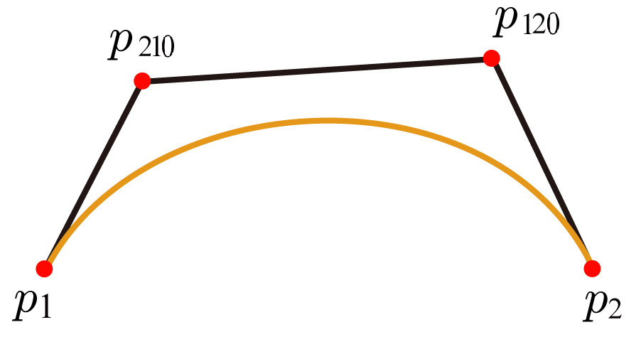
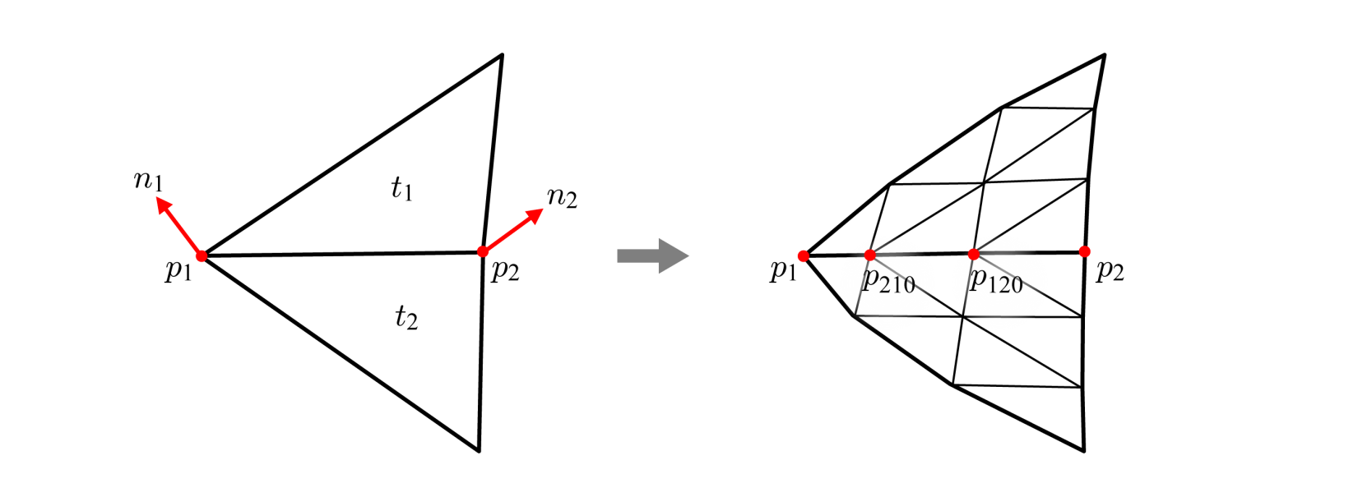
PN-삼각형 – 컨트롤 포인트(cont’d)
p₁(p₃₀₀), p₂₁₀, p₁₂₀, p₂(p₀₃₀) 컨트롤 포인트는 3차 베지어 곡선을 정의.
인접한 삼각형을 PN-삼각형으로 변환하면 컨트롤 포인트를 공유함.
두 PN-삼각형이 동일한 해상도로 테셀레이션되면 이를 이어붙인 고해상도 메쉬에는 틈이 생기지 않음.
7-<number>

Slide 19



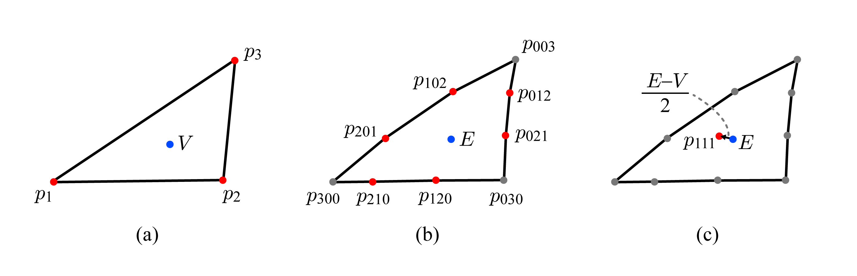
PN-삼각형 – 컨트롤 포인트(cont’d)
내부 컨트롤 포인트 계산
7-<number>

Slide 20
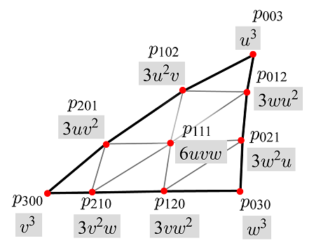
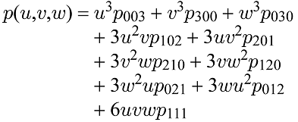
PN-삼각형 – 컨트롤 노멀
  3차 컨트롤 포인트 망에서 만드는 베지어 삼각형의 식 p(u,v,w)은 (u,v,w) 를 3차원 정점 (x,y,z) 으로 매핑함.
  메쉬를 렌더링하기 위해서 정점 위치만으로 부족하므로 정점 노멀 vertex normals 이 필요함.
7-<number>

Slide 21
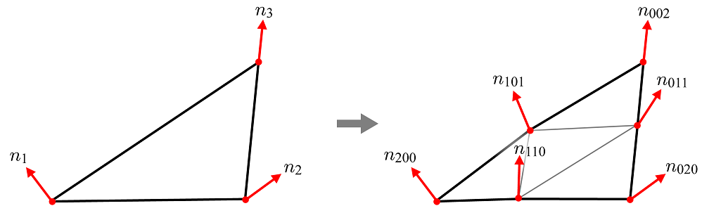
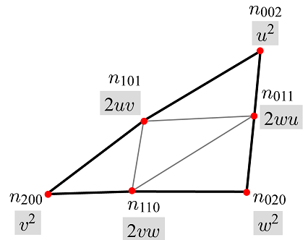

PN-삼각형 – 컨트롤 노멀 (cont’d)
  정점 노멀을 계산하기 위해서 삼각형 구조의 컨트롤 노멀 망을 구성.
  예 2차 컨트롤 노멀 망.
컨트롤 포인트 망 vs 컨트롤 노멀 망
  3차 컨트롤 포인트 망에서 생성하는 베지어 삼각형의 식 p(u,v,w)는 (u,v,w) 를 정점 위치 (x,y,z) 로 매핑.
  2차 컨트롤 노멀 망에서 생성하는 베지어 삼각형의 식 n(u,v,w)는 (u,v,w) 를 (x,y,z)에서의 정점 노멀을 매핑.
컨트롤 노멀 망은 2차로 충분
7-<number>

Slide 22
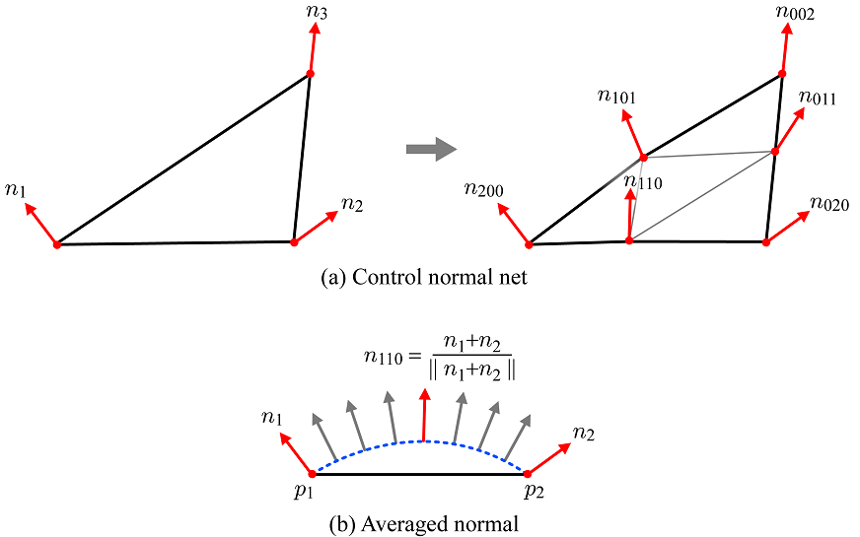
PN-삼각형 – 컨트롤 노멀 (cont’d)
7-<number>

Slide 23
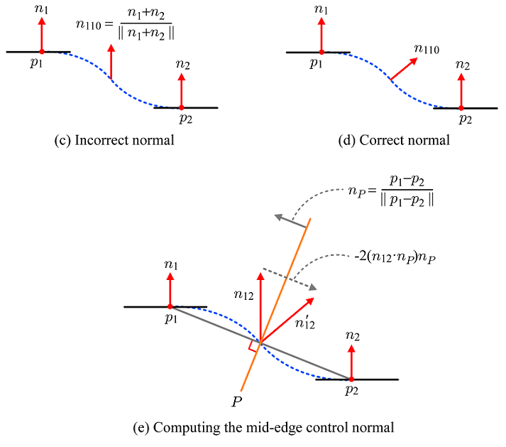

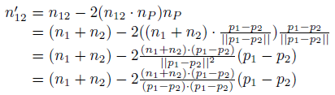
PN-삼각형 – 컨트롤 노멀 (cont’d)
7-<number>

Slide 24
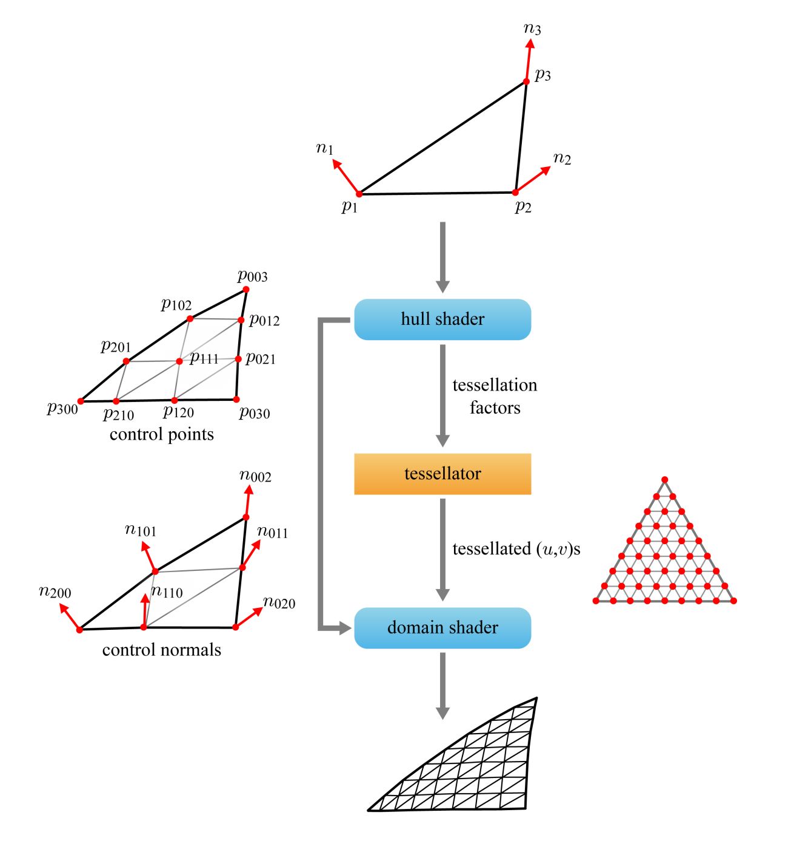
PN-삼각형 테셀레이션 Tessellation
  헐 쉐이더는 입력 패치를 다른 패치로 변환. PN-삼각형 컨트롤 포인트 망과 컨트롤 노멀 망을 생성. 테셀레이터는 통과하고 도메인 쉐이더로 전달.
  또한 헐 쉐이더는 테셀레이션 인자를 결정해서 테셀레이터로 전달하고 테셀레이터는 각 패치에 적용한 패턴(u,v) 매개변수 좌표 생성.
  도메인 쉐이더는 (u,v,1-u-v)로 부터 3차 컨트롤 포인트 망과 2차 컨트롤 노멀 망으로 부터 정점 위치와 노멀 계산.
7-<number>

Slide 25
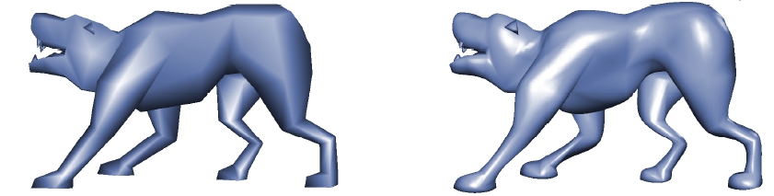
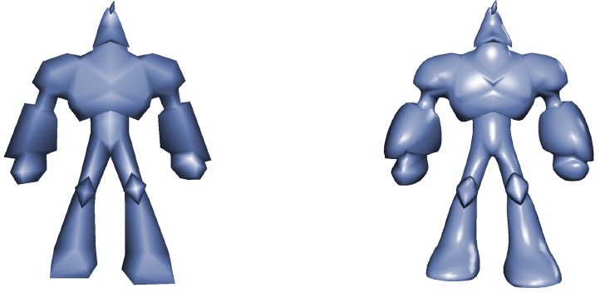
PN-Triangle Examples
7-<number>

